Slide 1
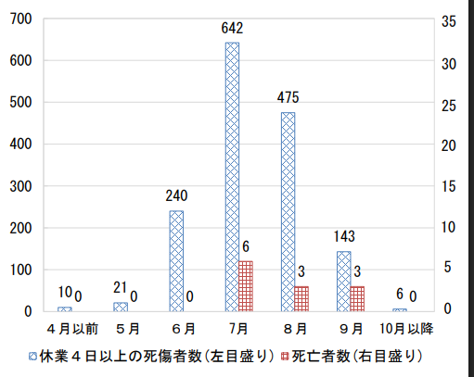
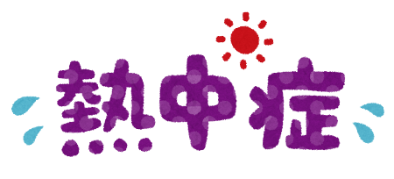
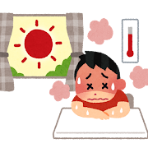
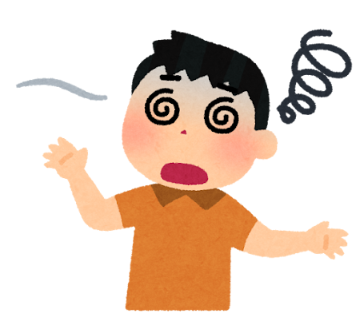
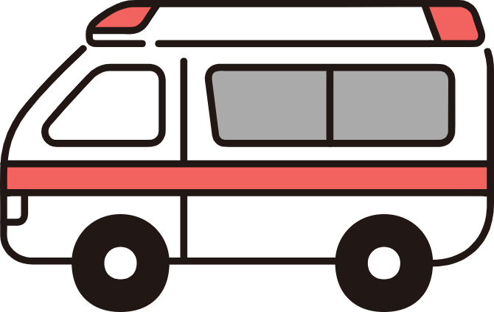
2026年6月
健康情報
熱中症対策 ～６月から始める早めの対応～
６月から増加する熱中症に注意
熱中症による月別死傷者数（令和７年）
６月は、気温や湿度が急に上がり始める一方で、身体がまだ暑さに慣れていない時期です。熱中症による死傷者数も、6月から大きく増加する傾向があります。熱中症は、正しい知識と対策によって防ぐことができますが、初期対応が遅れると重症化するリスクがあります。
す
見逃しやすい初期サイン
急増
・返事が遅い ・ぼーっとしている
・動きが鈍い ・いつもと様子が違う
・汗のかき方が異常（多い／出ない）
「いつもと違う」と感じたら熱中症を疑う
熱中症の重症度別症状
す
熱中症が疑われるときには
Ⅰ度（軽度） 応急処置と 見守り | めまい、立ちくらみ、生あくび、大量の発汗、筋肉痛、筋肉の硬直（こむら返り）
Ⅱ度（中等症） 医療機関へ | 頭痛、嘔吐、倦怠感、虚脱感、集中力や判断力の低下
Ⅲ度（重症） 入院加療 | 意識障害、けいれん、歩行困難、体が非常に熱い
熱中症を疑う症状は
ありますか？
はい
いいえ
呼びかけに
答えますか？
救急車を呼ぶ
はい
応急措置をする。呼びかけへの反応が悪い場合は無理に水を飲ませない。
涼しい場所へ避難し、服をゆるめ体を冷やす
いいえ
予防の基本
水分を自力で
摂取できますか？
涼しい場所へ避難し、服をゆるめ体を冷やす
●のどが渇く前に水分補給●空調・送風の活用
●汗をかいたら塩分補給●こまめな休憩の確保
●睡眠など体調管理の徹底
はい
氷嚢等があれば、首、わきの下、太ももの付け根を集中的に冷やす。
経口補水液などを
補給する
WBGTの目安と対応
はい
WBGT（湿球黒球温度）という言葉を聞いたことがありますか？
暑さの危険度を示す指標です（熱中症のなりやすさの目安）。天気予報やアプリで確認できます。 WBGTを目安に無理のない作業を心がけましょう。
症状が良く
なりましたか？
医療機関へ
はい
いいえ
本人が倒れたときの状況を知っている人が付き添って、発症時の状態を伝えましょう。
そのまま安静にして十分に休息をとり、回復したら帰宅しましょう。
25℃以上：警戒 →水分補給・休憩
28℃以上：厳重警戒 →激しい作業を避け、
休憩を増やす
激しい作業や・労働等によって起きる労作性熱中症の場合は、全身を冷たい水に浸す等の冷却法も有効です。
31℃以上：危険 →作業中断を検討
厚生労働省「熱中症が起こる仕組み」https://www.mhlw.go.jp/seisakunitsuite/bunya/kenkou_iryou/kenkou/nettyuu/nettyuu_taisaku/happen.html
Ⅰ度（軽度）
応急処置と見守り
めまい、立ちくらみ、生あくび、大量の発汗、筋肉痛、筋肉の硬直（こむら返り）
Ⅱ度（中等症）
医療機関へ
頭痛、嘔吐、倦怠感、虚脱感、集中力や判断力の低下
Ⅲ度（重症）
入院加療
意識障害、けいれん、歩行困難、体が非常に熱い

